Slide 1
Spatial-Temporal Sequential Hypergraph Network for Crime Prediction with Dynamic Multiplex Relation Learning
Lianghao Xia, Chao Huang, et al.
IJCAI 2021
汇报人：唐俊
Notes:
基于动态多重关系学习的时序超图网络犯罪预测

Slide 2
提纲
1 问题背景
2 算法设计
3 实验分析
Notes:
我将会从问题背景、系统架构和实验分析三个方面进行介绍

Slide 3
提纲
问题背景
犯罪预测

Slide 4
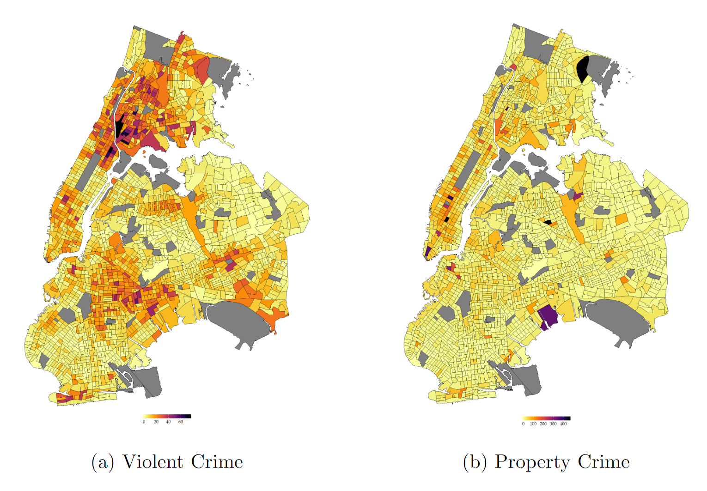
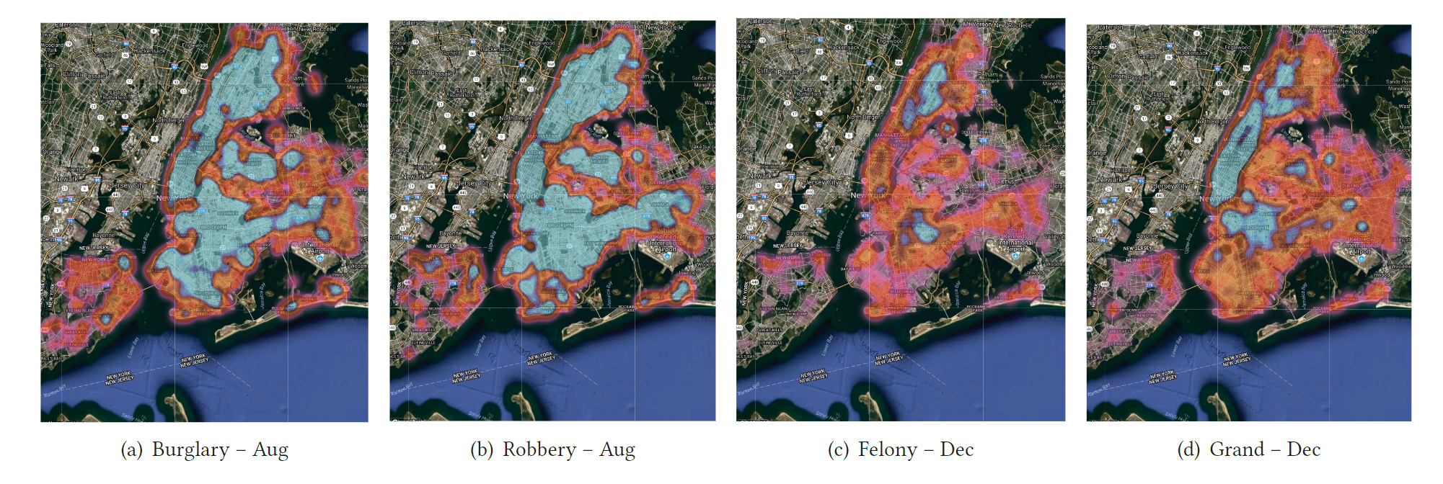
研究背景
Notes:
对于城市中的犯罪事件，不同类型犯罪发生往往可能集中发生在城市中的不同地方
同时会随着时间的推移发生动态变化。

Slide 5

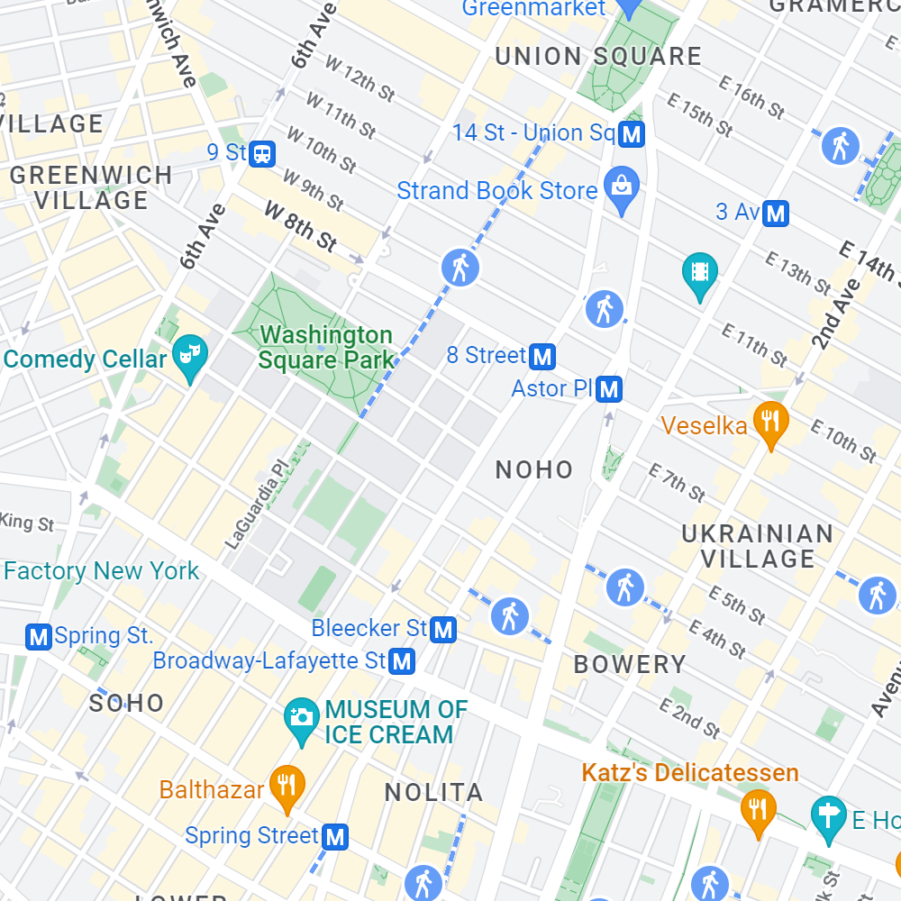
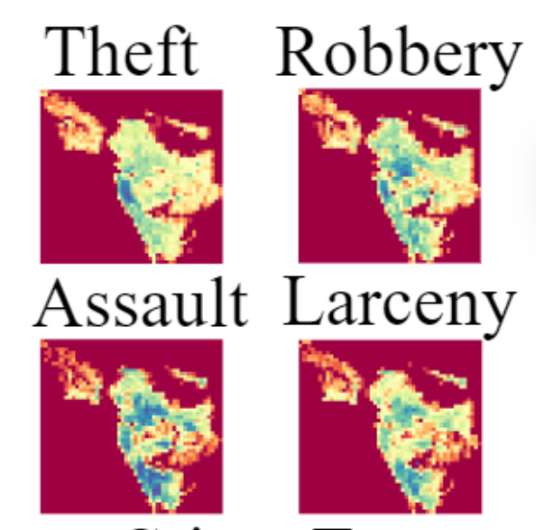
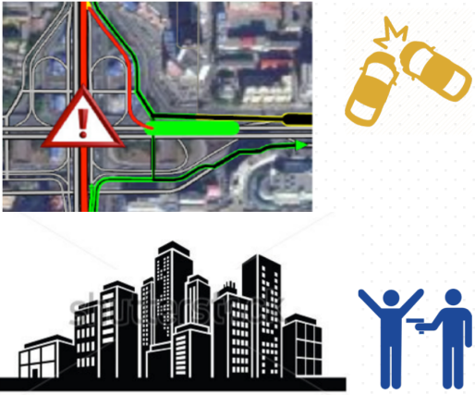


研究背景
历史数据
犯罪数量
犯罪发生概率
……
Notes:
那犯罪预测就是想运用如历史犯罪数据、多源异构的城市数据，通过分析挖掘犯罪事件发生的历史规律、犯罪事件之间的依赖关系、犯罪与城市区域之间的依赖关系等，
对可能发生的犯罪事件进行识别，实现一个提前的预测。从而进行提前的预警和预防犯罪事件的发生
预测一些地方犯罪率的增长趋势，甚至哪些地方将会有案件发生。

Slide 6
研究背景
挑战
犯罪的时空动态性，犯罪事件在时空域上的分布不均匀
不同类型的犯罪之间的时间演变依赖性
贡献
捕捉犯罪的时空动态，并意识到固有的跨类型犯罪影响。从而有效对犯罪类型的依赖表征进行编码

Slide 7
提纲
2 算法
模型设计思路

Slide 8
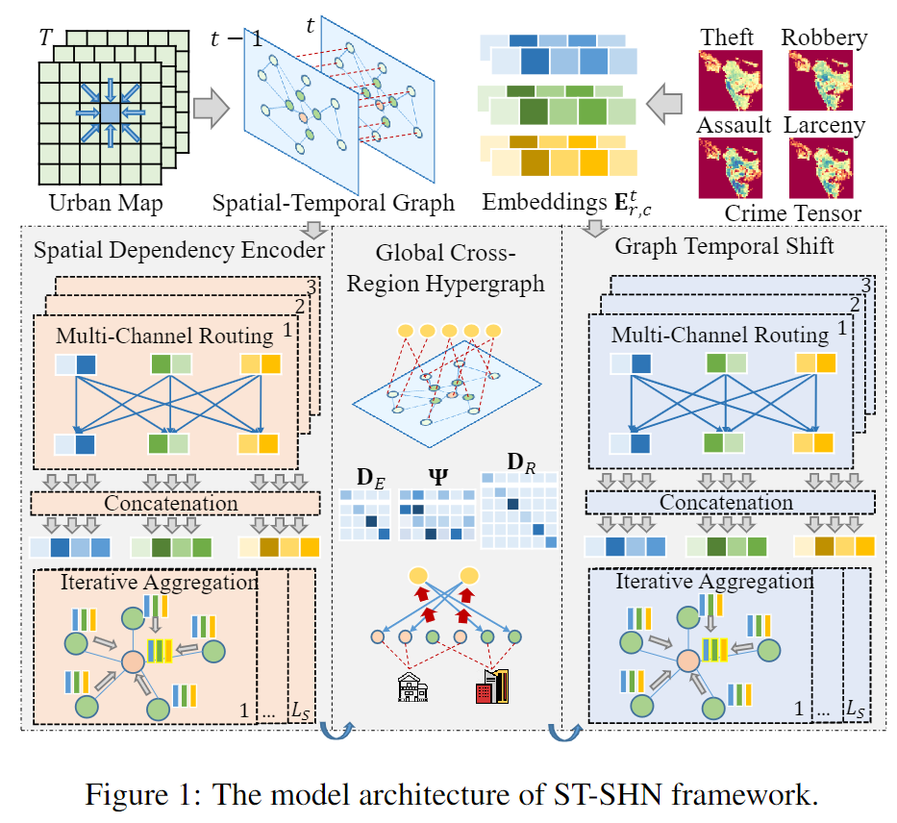


算法-总览
$$X∈ℝ^{R×T×C}$$
$$X^{T+1}∈ℝ^{R×C}$$
Notes:
以历史犯罪的X张量（R*T*C）作为输入，通过….,得到不同类型的犯罪表征->来预测T+1时间所有区域所有类型的犯罪是否会发生 or 发生的数量，
即用学到的表征 即可以做表征也可以做回归，就是损失函数不一样

Slide 9
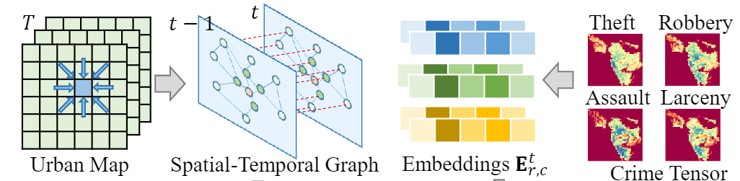
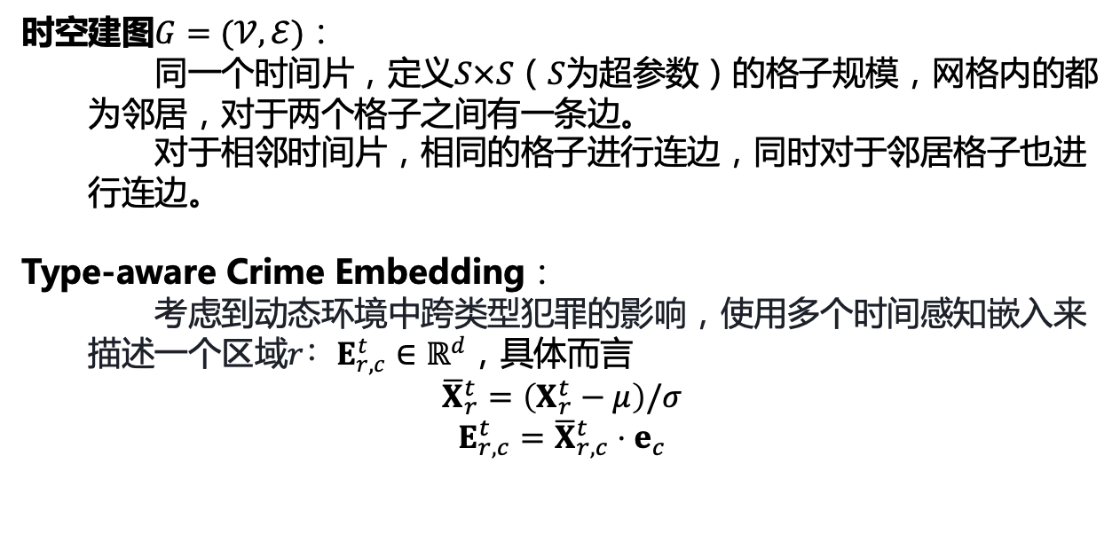
算法-Type-aware Crime Embedding Layer
时空建图$G=(𝒱,ℰ)$：
同一个时间片，定义$S×S$（$S$为超参数）的格子规模，网格内的都为邻居，对于两个格子之间有一条边。
对于相邻时间片，相同的格子进行连边，同时对于邻居格子也进行连边。
Type-aware Crime Embedding：
考虑到动态环境中跨类型犯罪的影响，使用多个时间感知嵌入来 描述一个区域$r：E_{r,c}^{t}∈ℝ^{d}$，具体而言
$${\overline{X}}_{r}^{t}=\left(X_{r}^{t}−μ\right)/σ$$
$$E_{r,c}^{t}={\overline{X}}_{r,c}^{t}⋅e_{c}$$
Notes:
处理也很简单，先对犯罪数量进行标准化，然后乘以类型c犯罪的全局嵌入。这个就是输入的区域表示。

Slide 10
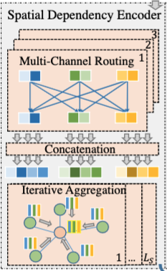
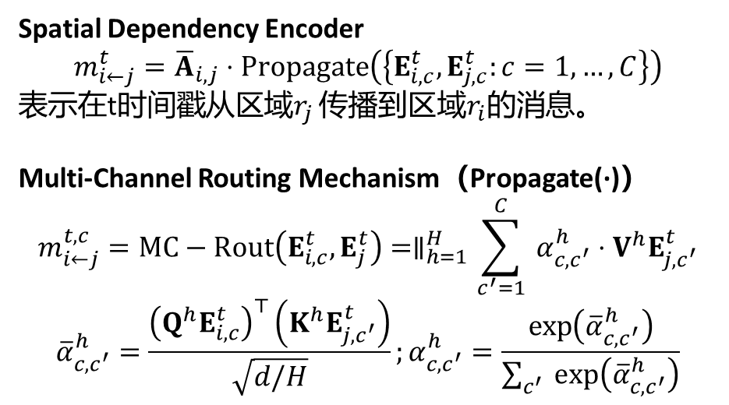
算法-Spatial Dependency Encoder
Spatial Dependency Encoder
$$m_{i←j}^{t}={\overline{A}}_{i,j}⋅Propagate⁡\left(\left\{E_{i,c}^{t},E_{j,c}^{t}:c=1,…,C\right\}\right)$$
表示在t时间戳从区域$r_{j}$ 传播到区域$r_{i}$的消息。
Multi-Channel Routing Mechanism（Propagate(·)）
$$m_{i←j}^{t,c}=MC−Rout⁡\left(E_{i,c}^{t},E_{j}^{t}\right)=∥_{h=1}^{H}\sum_{c^{′}=1}^{C}{ }α_{c,c^{′}}^{h}⋅V^{h}E_{j,c^{′}}^{t}$$
$${\overline{α}}_{c,c^{′}}^{h}=\frac{{\left(Q^{h}E_{i,c}^{t}\right)}^{⊤}\left(K^{h}E_{j,c^{′}}^{t}\right)}{\sqrt{d/H}};α_{c,c^{′}}^{h}=\frac{\exp\left({\overline{α}}_{c,c^{′}}^{h}\right)}{\sum_{c^{′}}{ }exp⁡\left({\overline{α}}_{c,c^{′}}^{h}\right)}$$
Notes:
这个$m_{i<−j}^{t,c}$，就表示对于类别c犯罪 由其他所有类别传播来的信息。这个注意力就作用在了两个区域的表征上。

Slide 11
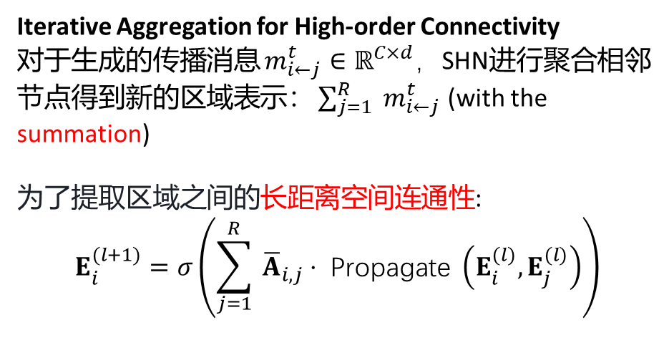
算法-Spatial Dependency Encoder
Iterative Aggregation for High-order Connectivity
对于生成的传播消息 $m_{i←j}^{t}∈ℝ^{C×d}$，SHN进行聚合相邻节点得到新的区域表示： $\sum_{j=1}^{R}{ }m_{i←j}^{t}$ (with the summation)
为了提取区域之间的长距离空间连通性:
$$E_{i}^{(l+1)}=σ\left(\sum_{j=1}^{R}{ }{\overline{A}}_{i,j}⋅ \text{Propagate} \left(E_{i}^{(l)},E_{j}^{(l)}\right)\right)$$
Notes:
那对于各个方向传播来的知识，他的处理就是将其求和。为了长距离的空间信息，选择多次迭代。

Slide 12
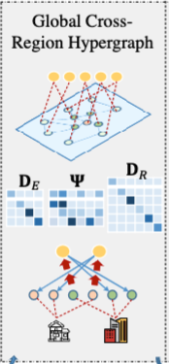
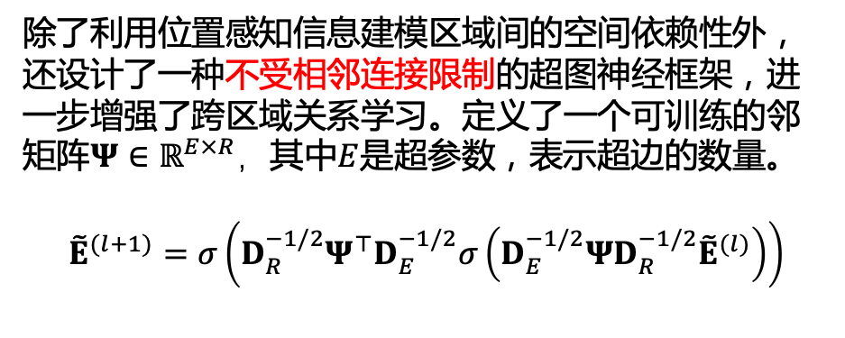
算法-Cross-Region Hypergraph Relation Learning
除了利用位置感知信息建模区域间的空间依赖性外，还设计了一种不受相邻连接限制的超图神经框架，进一步增强了跨区域关系学习。定义了一个可训练的邻矩阵$Ψ∈ℝ^{E×R}$，其中$E$是超参数，表示超边的数量。
$${\tilde{E}}^{(l+1)}=σ\left(D_{R}^{−1/2}Ψ^{⊤}D_{E}^{−1/2}σ\left(D_{E}^{−1/2}ΨD_{R}^{−1/2}{\tilde{E}}^{(l)}\right)\right)$$
Notes:
然后，使用了一下超图，对这里的篇幅涉及很少，大概就是简单用了一下超图网络。来得到他不受连接限制的信息。

Slide 13
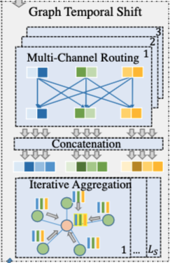
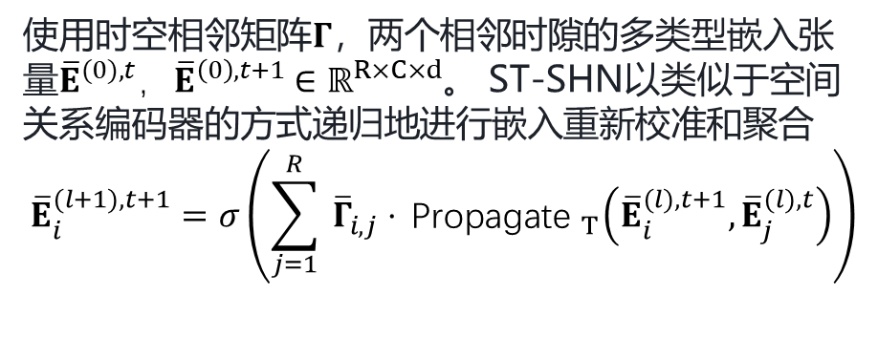
算法-Graph Temporal Shift Mechanism
使用时空相邻矩阵$Γ$，两个相邻时隙的多类型嵌入张量${\overline{E}}^{(0),t}$，${\overline{E}}^{\left(0\right),t+1}$ $∈ℝ^{R×C×d}$。 ST-SHN以类似于空间关系编码器的方式递归地进行嵌入重新校准和聚合
$${\overline{E}}_{i}^{(l+1),t+1}=σ\left(\sum_{j=1}^{R}{ }{\overline{Γ}}_{i,j}⋅{ \text{Propagate} }_{T}\left({\overline{E}}_{i}^{(l),t+1},{\overline{E}}_{j}^{(l),t}\right)\right)$$
Notes:
对于时间上的传播信息，作者又来了一次，时间维度上的迭代传播。这样作者所说的时空动态变化就捕捉到位了。

Slide 14
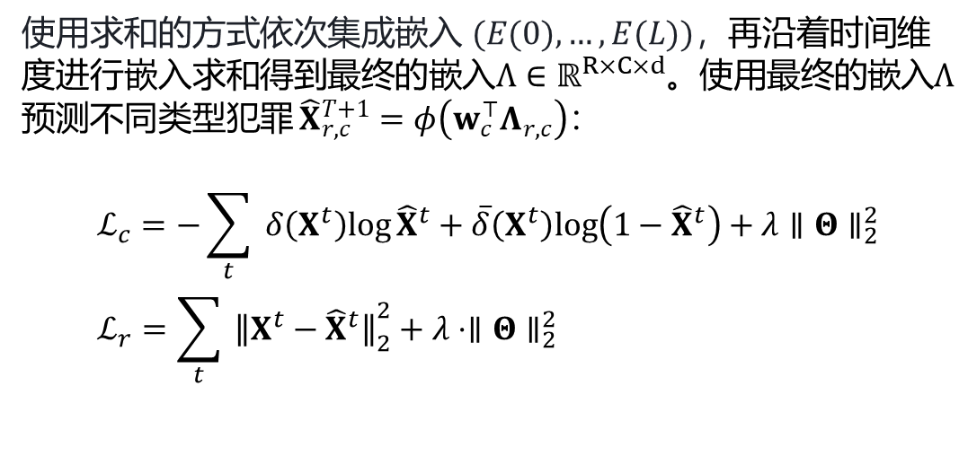
算法-Model Prediction and Optimization
使用求和的方式依次集成嵌入 $(E(0), …, E(L))，$再沿着时间维度进行嵌入求和得到最终的嵌入$Λ∈ℝ^{R×C×d}$。使用最终的嵌入$Λ$预测不同类型犯罪 ${\hat{X}}_{r,c}^{T+1}=φ\left(w_{c}^{⊤}Λ_{r,c}\right)$：
$$\begin{aligned}&ℒ_{c}=−\sum_{t}{ }δ\left(X^{t}\right)log⁡{\hat{X}}^{t}+\overline{δ}\left(X^{t}\right)log⁡\left(1−{\hat{X}}^{t}\right)+λ∥Θ∥_{2}^{2} \\ &ℒ_{r}=\sum_{t}{ }{∥X^{t}−{\hat{X}}^{t}∥}_{2}^{2}+λ⋅∥Θ∥_{2}^{2}\end{aligned}$$
Notes:
对于最后的犯罪表征，根据目标选用不同的损失函数进行训练即可。

Slide 15
提纲
数据集
3 实验
实验结果

Slide 16
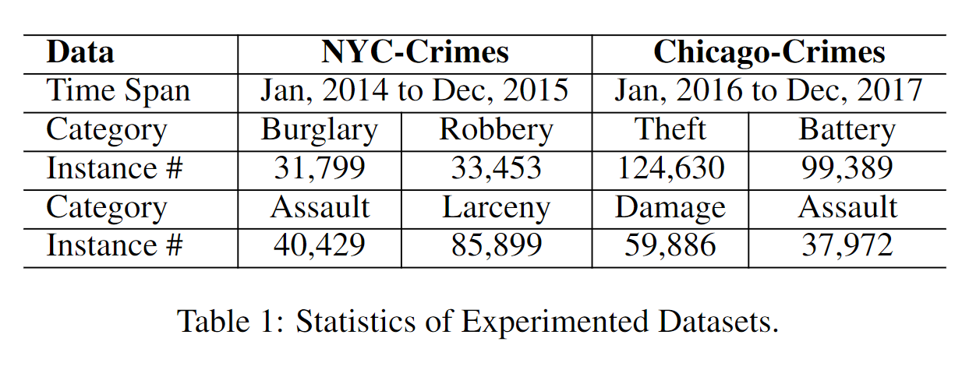
实验-数据集
数据集
RQ1: How does our developed ST-SHN framework perform as compared to various state-of-the-art methods?
RQ2: How do different components (e.g., spatial context encoder, hypergraph relation learning, temporal shift mechanism) affect the results of ST-SHN?
RQ3: What is the influence of parameters in ST-SHN?
RQ4: Can ST-SHN provide the model interpretability w.r.t spatial, temporal and semantic dimensions?
Notes:
时间粒度为天，做的是一个3km*3km的范围

Slide 17
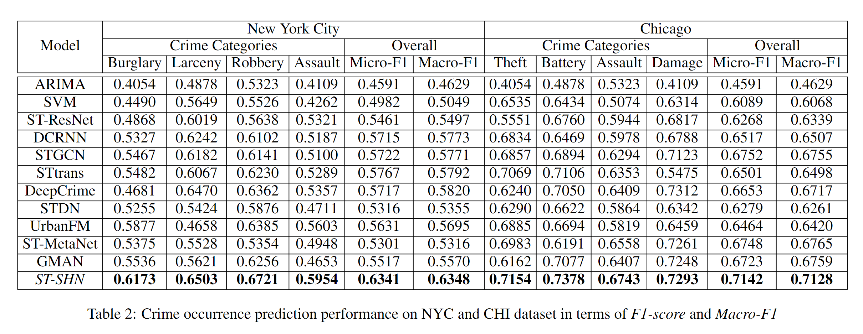
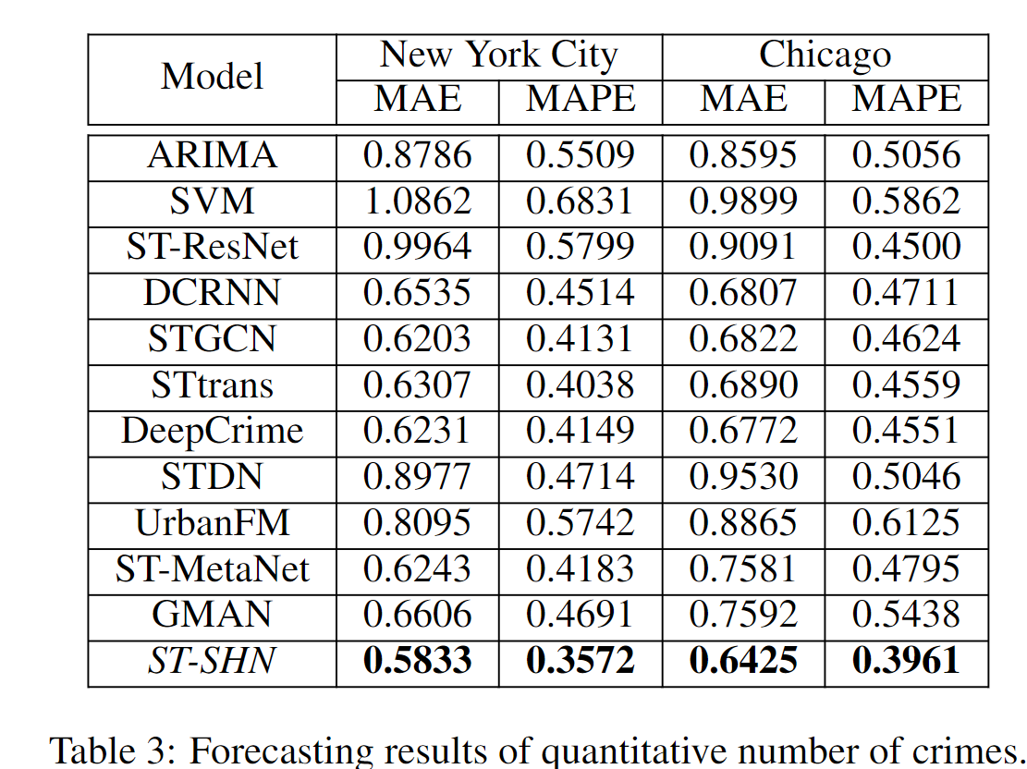
实验-Performance Comparison (RQ1)

Slide 18
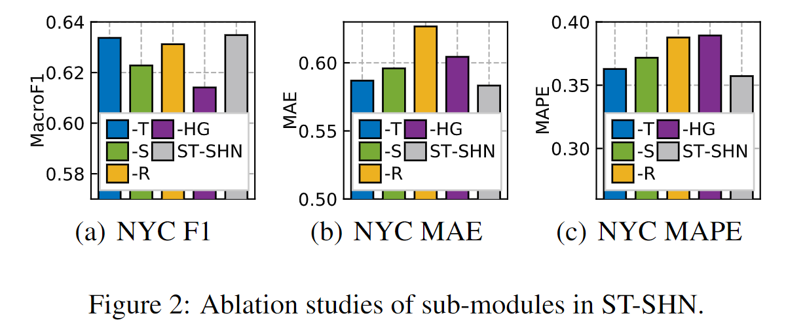
实验-Model Ablation Study (RQ2)
1) "-S": ST-SHN without the spatial relation encoder with the location-based contextual signals;
2) "-HG": ST-SHN without the hypergraph learning component to capture global region-wise relation;
3) "-T":ST-SHN without the graph temporal shift mechanism;
4) "- R": ST-SHN without the multi-channel routing mechanism.

Slide 19
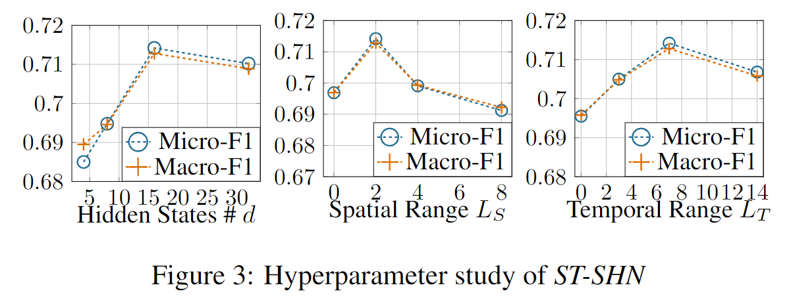
实验-Hyperparameter Study (RQ3)

Slide 20
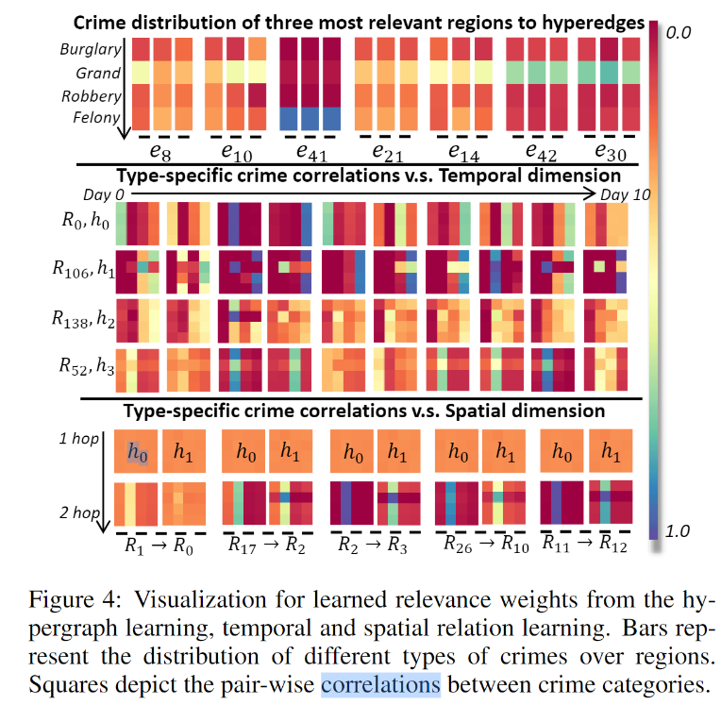
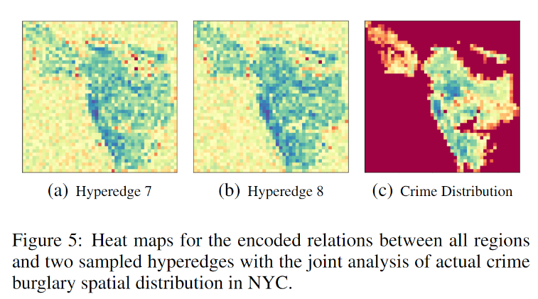
实验-Explainability of ST-SHN (RQ4)
Notes:
从超图学习、时间和空间关系学习中学习的相关性权重的可视化。条形图表示不同类型犯罪在各地区的分布情况。正方形描绘了犯罪类别之间的成对关联。（并没写成对关联的计算公式
4.1 就是每个超边选出的关联值top3区域，每种犯罪的分布
4.2 3 在空间和时间维度上的多通道路由机制中，特定类型的犯罪对消息传播的影响评分
5 图5(a)和图5(b)中可视化了特定超边缘与所有区域之间的关联矩阵，所有区域与两个采样超边之间的编码关系的热图与联合分析

